Slide 1
``

Slide 2
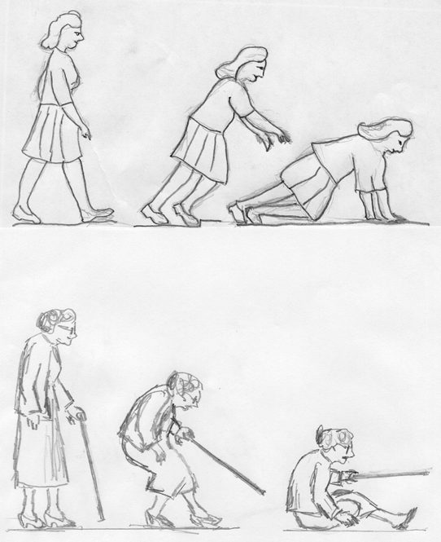
عنوان دوره:کارگاه کشوری شیوه زندگی سالم در دوره سالمندی سقوط در افراد سالمند
وزارت بهداشت و درمان اموزش پزشکی
معاونت بهداشتی
اداره سلامت سالمندان
تهیه و تنظیم: دکتر حامد مرتضوی
استادیار گروه پرستاری سالمندی

Slide 3
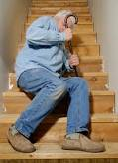
مقدمه ای در ارتباط با ضرورت پیشگیری از سقوط افراد سالمند
بیش از نیم قرن است که در تحقیقات مختلف تجربه سقوط در افراد سالمند و مشکلات همراه و پیامد های آن برای خود سالمند و خانواده وی مورد بررسی قرار گرفته است و نیز قرار خواهد گرفت.
از آنجایی که فرد سالمند به عنوان یک انسان منحصر به فرد که دارای نیازهای گوناگون اجتماعی، جسمی، روانی، معنوی، اقتصادی و ... است
لذا نمی توان به یک الگوی برنامه مراقبتی واحدی برای پیشگیری، درمان و بازتوانی ایشان تدوین کرد.
اما می توان با انجام یک بررسی جامع و کل نگر و پویا براساس شرایط هر یک از افراد سالمند(با تاکید بر منحصر به فرد بودن) تا حدودی از وقوع سقوطو می باشد. و پیامد های آن کاست.

Slide 4
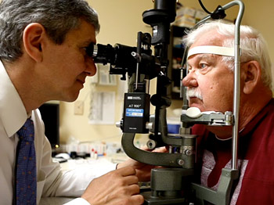
مقدمه اي در ارتباط با ضرورت پیشگیری از سقوط افراد سالمند
در حدود یک سوم از جامعه سالمندان و بیش از نیمی از کسانی که در مجموعه های مراقبتی طولانی مدت( خانه سالمندان) زندگی می کنند، هر سال تجربه سقوط دارند و نیمی از کسانی که تجربه سقوط دارند، بیش از یک بار آن را تجربه می کنند.

Slide 5
مقدمه اي در ارتباط با ضرورت پیشگیری از سقوط افراد سالمند
سقوط ها یکی از دلایل صدمات مرگ آفرین و آسیب رسان در ایالات متحده آمریکا بوده و یکی از دلایل عمده ناتوانی های حرکتی، دریافت خدمات بیمارستانی، صدمات روحی و بستری شدن در بیمارستان است.

Slide 6
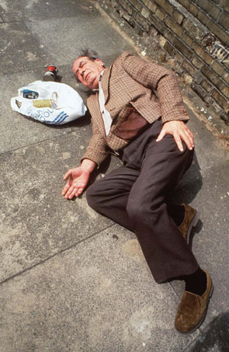
مقدمه اي در ارتباط با ضرورت پیشگیری از سقوط افراد سالمند
بستری بیش از 1/6 میلیون نفر در سال 2001 به دلیل آسیب های مرتبط با سقوط
سقوط چون ممکن است همراه با آسیب جسمانی، شکستگی، بستری شدن در بیمارستان، معلولیت، استفاده از وسایل کمکی و غیره باشد، تاثیر مستقیم و غیر مستقیم روی عملکرد سالمند

Slide 7
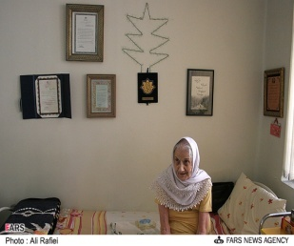
مقدمه اي در ارتباط با ضرورت پیشگیری از سقوط افراد سالمند
تجربه سقوط فرد سالمند به طور مستقیم موجب:
ترس از سقوط مجدد،اجتناب از فعالیت روزانه و محدود شدن تحرک:
کاهش کیفیت زندگی،
محدودیت کارکردی،
محدودیت فعالیت
و افسردگی
نکته: حدود 30 درصد سالمندان حداقل یک بار در سال تجربه سقوط

Slide 8
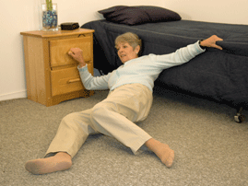
مقدمه اي در ارتباط با ضرورت پیشگیری از سقوط افراد سالمند
بار مالی ناشی از سقوط فرد سالمند، بر روی فرد، خانواده و جامعه
سقوط همراه با عوارضی است که باعث دوره های بستری طولانی مدت و افزایش هزینه های درمانی
تخمين زده مي شود، كه يك سوم كل هزينه هاي درماني حوادث به سقوط
بی شک سقوط یک رویداد کاملاً تصادفی نیست، بلکه می توان با ارزیابی تعدادی از عوامل خطر، آن را پیش بینی و پیشگیری کرد.
یکی از مهمترین راهبرد ها برای کاهش افتادن در سالمندان، حفظ سبک زندگی فعال از لحاظ جسمانی

Slide 9
مقدمه ای در ارتباط با ضرورت پیشگیری از سقوط افراد سالمند
در سال های اخیر ، متخصصان سالمندی و سالمند شناسان با این دیدگاه در چالش اند که سقوط یک فرد سالمند از عواقب طبیعی پیری هستند یا وقایع تصادفی به حساب می آیند؟
این موضوع مورد موافقت است که سقوط یک فرد سالمند و مشکلات همراه آن نتیجه ی فاکتورها و عوامل چندگانه، مختلف و متفاوتی است.

Slide 10
عوامل موثر در خطر سقوط در افراد سالمند
نکته: از آنجایی که هیچ دو نفر سالمندی مثل هم نیستند (آنها ممکن است بیماری‌های مختلفی داشته باشند و یا داروهای مختلفی مصرف کنند و محیط زندگی آنان متفاوت باشند) همه سقوط ها نیز مثل هم نیستند و می‌توانند علل مشابه داشته باشند. شناخت سالمندان و شرایط همراه که آنها را در مخاطره قرار می‌دهد، شما را در یک شرایط عالی برای پیشگیری از سقوط، قرار می‌دهد.

Slide 11
عوامل موثر در خطر سقوط در افراد سالمند
عوامل خطر سقوط معمولاً به دو گروه اصلی تقسیم بندی می‌شود:
عوامل خطر درونی: یعنی عوامل شخصی فرد سالمند برای افزایش خطر سقوط، مانند بیماری ها و عوارض جانبی دارو ها؛ که می‌توانند بر توانایی شخص جهت حفظ تعادلش تأثیر داشته باشد.
عوامل بیرونی: یعنی عوامل محیطی که خطر سقوط را افزایش می دهند، مانند سطوح لغزنده، موانع، روشنایی کم و دیگر خطرات امنیتی؛ که می‌توانند زمینه را برای سُر خوردن و لغزیدن سالمندان فراهم نمایند.

Slide 12
عوامل موثر در خطر سقوط در افراد سالمند- عوامل خطر درونی
-سقوط های قبلی: سالمندانی که قبلاً زمین خورده باشند، احتمال زیاد تری وجود دارد که مجدداً زمین بخورند. زمین خوردن ها اغلب یک نشانه ای از یک مشکل یا چند مشکل و یا شرایط و اوضاع خطرناک محیطی.
-سقوط های آسیب زا: هر گونه دردی در پی سقوط می‌تواند به سختی و مشکل حرکتی منجر شود که می‌تواند تعادل و توانایی راه رفتن ایمن را تحت تأثیر قرار دهد.
تغییر در وضعیت فعلی (be-clauded Dementia): هر وقت یک بیماری حاد در یک فرد سالمند آشکار گردد، مانند عفونت مجاری ادرار (UTI)، پنومونی و یا افت قند خون، گفته می‌شود که این فرد تغییر در وضعیت را متحمل شده است. هر بیماری که سبب تغییر در وضعیت گردد، می‌تواند خطر سقوط را افزایش دهد.

Slide 13
عوامل موثر در خطر سقوط در افراد سالمند- عوامل خطر درونی
افت قدرت بينايي: بيماري هاي چشمي از قبيل گلوكوم، آب مرواريد و لكه زرد مي توانند ادراك عمقي را تغيير داده و تيرگي و عدم وضوح را سبب مي شوند. اين باعث مي شود كه سالمندان موانع و خطرات سر راهشان را نبينند و مي تواند به سر خوردن و لغزيدن منجر شود.
عينك هاي كثيف و نا مرتب، و يا عدم استفاده از عينك به هنگام ضرورت نيز مي تواند خطر سقوط را افزايش دهد.
بينايي كم عامل مهمي در سقوط هاي همراه با آسيب محسوب مي شود. در حقيقت، بينايي كم به خطر مضاعف شكستگي لگن مربوط مي شود.
بینایی کم همراه با کاهش روشنایی مي تواند به سُرخوردن ها و لغزيدن ها منجر شود.

Slide 14
عوامل موثر در خطر سقوط در افراد سالمند- عوامل خطر درونی
مشكلات ارتباطي: ارتباط معيوب به دلیل شرايطي مانند سكته، دمانس و يا صحبت كردن به يك زبان دیگر، مي‌تواند بر امنيت سالمندان تأثير گذار باشد. عدم توانايي در آشكار ساختن نياز ها و خواسته ها و عدم توانايي درك احتياطات امنيتي ممكن است سبب شوند كه اين افراد براي انجام فعاليت هايي تلاش كنند كه نبايد بدون كمك آن ها را انجام دهند.
افت قدرت شنوايي: مكانيسم هاي حسي در گوش كمك مي كنند تا تعادل فردحفظ شود. در نتيجه هر نوع آسيب در شنوايي مي تواند به مشكلات تعادلي منجر گردد. واكس گوش فراوان و استفاده نكردن از سمعك فرد سالمند ممكن است قادر نباشند به طور واضح بشنوند و دستورالعمل هاي امنيتي را درك كنند، از قبيل درک آموزش لازم برای حفظ امنیت خود مانند چگونگی بلند شدن و نشستن

Slide 15
عوامل موثر در خطر سقوط در افراد سالمند- عوامل خطر درونی
بي اختياري ادرار: عدم توانايي كنترل عملكرد مثانه و ترس بی اختیاری ادراری منجر به حس فوريت در استفاده از دستشويي شود. اغلب سالمندان با عجله به سمت دستشويي مي روند، كه در این شرایط ایمنی کاهش یافته و در نتيجه به احتمال زياد دچار سقوط مي شوند.
بلند شدن از خواب در طول شب جهت استفاده از دستشويي، ممكن است به خاطر خواب آلودگي و روشنايي كم، منجر به سقوط شود.
بعضي سالمندان ممكن است تا وقتي خود را به دستشويي برسانند، نتوانند ادرار خود را نگهدارند و احتمال دارد روي ادرار ریخته شده ی خود، در روی زمین سُر بخورند.

Slide 16
عوامل موثر در خطر سقوط در افراد سالمند- عوامل خطر درونی
تحلیل قدرت عضلانی دست ها و پاها: بيماري هايي همچون آرتريت، ديابت و سكته مي توانند قدرت عضلاني در دست ها و پاها را تغيير دهند، در نتيجه استفاده از قدرت دست ها و پاها به هنگام بيرون آمدن از تخت و يا بلند شدن از روي صندلي يا رفتن به دستشويي، بسيار سخت تر مي گردد. كه مي تواند به راحتي باعث از دست رفتن تعادل و افزايش خطر سقوط شود.
مشكلات تعادل و راه رفتن: اختلالاتی همچون سکته، آرتریت، دیابت، بیماری پارکینسون ممکن است بر توانایی عضلانی سالمندان و زمان واکنش آنان تأثیر بگذارد. در نتیجه راه رفتن مشکل تر شده و کنترل تعادل و هماهنگی تحت تأثیر قرار می گیرد.

Slide 17
عوامل موثر در خطر سقوط در افراد سالمند- عوامل خطر درونی
استفاده از داروها:
عوارض جانبی معمول داروها که خطر سقوط را افزایش می‌دهند عبارتند از:
سرگیجه، گیجی، حیرانی، خستگی مفرط و خواب آلودگی.
دارو هایی که خطر سقوط را افزایش می دهند عبارتند از:
دارو های فشار خون، داروهای قلبی ) آریتمی ها( ، قرص های مدر، آرام بخش ها و ضد افسردگی و ضد تشنج ها
سالمندان مصرف کننده ترکیبی از این داروها خطر سقوط بالایی دارند.

Slide 18
عوامل موثر در خطر سقوط در افراد سالمند- عوامل خطر درونی
همچنین سایر شرایط دیگر مانند:
-فشارخون پایین
-تغییر در الگوی خواب
-دمانس
-افسردگی و اضطراب
-ترس از سقوط
عدم فعالیت
خطر سقوط در فرد سالمند را افزایش می دهند.

Slide 19
عوامل موثر در خطر سقوط در افراد سالمند- عوامل خطر بیرونی
عوامل محیطی
- نور ناکافی
- نبود نرده محافظ بر روی پله ها
- سطوح سُر
- پادری ها
- ارتفاع نامناسب تخت خواب ها، صندلی ها و یا توالت ها
- ایمنی های فیزیکی ، شامل نرده های تخت خواب

Slide 20
عوامل موثر در خطر سقوط در افراد سالمند- عوامل خطر بیرونی
سطوح کف ساختمان: کف های خیس و لغزنده و سطوح بسیار صیقلی شده و جلا یافته می‌توانند به‌راحتی منجر به سُر خوردن شوند، مخصوصاً در مورد سالمندانی که تعادل و راه رفتن ضعیفی دارند.
اگر سطح ساختمان درخشندگی زیادی را منعکس نماید. همچنین سُر خوردن و یا برخورد با لوازم و اثاثیه، قدم زدن ها، ویلچرها و یا تجهیزات در سر راه سالمند، یک علت مکرر سقوط افراد سالمند با بینایی کم می باشد.
ارتفاع تخت: ارتفاع یک تخت که خیلی پایین یا خیلی بالا باشد، می‌تواند به مشکلاتی هنگام انتقال و خطر سقوط منجر شود، مخصوصاً در مورد سالمندانی که ضعف اندام دارند.

Slide 21
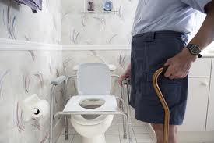
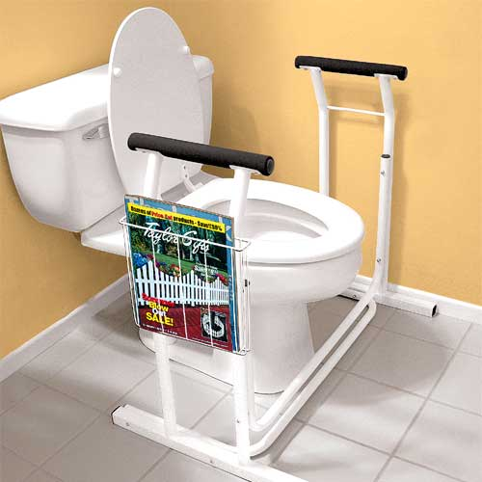
عوامل موثر در خطر سقوط در افراد سالمند- عوامل خطر بیرونی
صندلی‌ها و توالت‌ها: توالت‌ها و صندلی‌های دارای محل نشستن پایین، بخصوص آن هایی که بدون دسته مناسب و تکیه گاه نرده ای جهت گرفتن هستند، می‌توانند هنگام برخاستن از آن ها مشکل زا باشند و خطر سقوط را افزایش دهند. مخصوصاً در سالمندانی که ضعف عضلانی و بیماری‌های عصبی دارند، یک عامل خطر محسوب می‌شود.

Slide 22
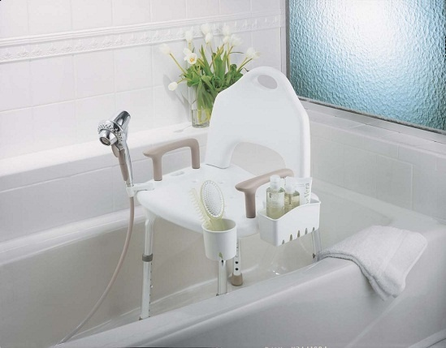
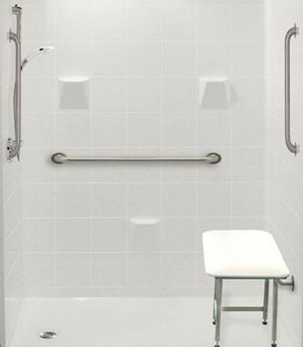
عوامل موثر در خطر سقوط در افراد سالمند- عوامل خطر بیرونی
دستگیره های دستشویی: فقدان تکیه گاه های دستی مناسب یا میله هایی برای گرفتن جهت کمک هنگام انتقال در دستشویی، می‌تواند خطر سقوط را در مورد سالمندانی که دچار اختلال تعادل هستند، افزایش دهد.
استفاده از دوش دستي يا وجود صندلي يا چهار پايه براي نشستن زير دوش، نصب ميله هايي به عنوان دستگيره بر ديوار حمام كه بتوان قبل از ليز خوردن
با گرفتن آنها تعادل خود را حفظ نمود.

Slide 23
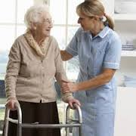
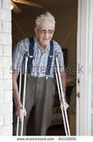
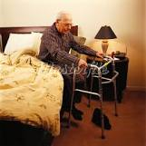
عوامل موثر در خطر سقوط در افراد سالمند- عوامل خطر بیرونی
عصا ها و واکرها:
معمولاً عصاها و واکرها استفاده می‌شوند تا تعادل و راه رفتن سالمند را بهبود ببخشند؛ که این خود کمک می‌کند تا در مقابل زمین خوردن ها محافظت شوند.
ولی عصا ها و واکر هایی که شکسته هستند و یا سرپوش های پلاستیکی فرسوده ای دارند، برای سالمند مناسب نبوده و بالقوه خطرناک هستند، بنابراین آن ها از تعادل سالمند حمایت نکرده و می‌توانند منجر به سقوط شوند.

Slide 24
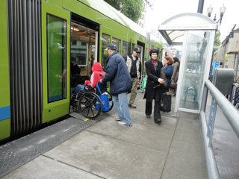
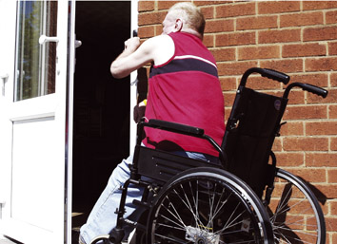
عوامل موثر در خطر سقوط در افراد سالمند- عوامل خطر بیرونی
ویلچرها:
صندلی‌هایی که در حین انتقال منحرف شده یا کج شوند، به‌طور ویژه خطرناک هستند. ترمز ها یا رکاب های مخصوص پا عامل اصلی دیگری از زمین خوردن های با ویلچر می‌باشند.

Slide 25
عوامل موثر در خطر سقوط در افراد سالمند- عوامل خطر بیرونی
روشنایی محیط: روشنایی کم و تاریک در راهرو ها، اتاق خواب ها و دستشویی ها می‌توانند به شرایط راه رفتن خطرناک منجر گردند که خطر سقوط را افزایش می دهند. بینایی کم و معیوب، مشکل روشنایی را دو برابر خطرناک می سازد.

Slide 26
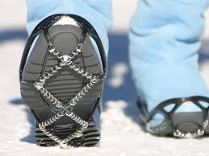
عوامل موثر در خطر سقوط در افراد سالمند- عوامل خطر بیرونی
کفش و پاپوش:
پوشیدن جوراب یا پاپوش بدون کفش، ممکن است تعادل و راه رفتن را تغییر دهد و باعث شوند یک سالمند سُر بخورد. همچنین پوشیدن کفش با پاشنه های نرم و ضخیم می‌تواند در برخی سالمندان دارای مشکلات حسی، مانند کسانی که دیابت دارند، مانع تعادل شان شود و باعث سقوط گردد.
کفش های یاکتراکس نمونه ای از یک وسیله تثبیت کننده گام هاست. که میتواند برای جلوگیری از زمین خوردن در یک سطح لغزنده

Slide 27
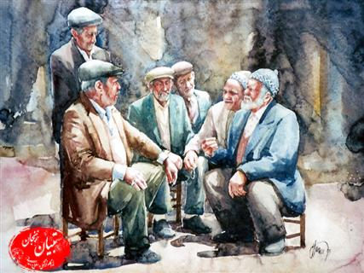
عوامل موثر در خطر سقوط در افراد سالمند- عوامل خطر بیرونی
جابجایی: جابجا شدن از یک خانه شخصی به منزل فرزندان و یا به سرای سالمندان و قرارگرفتن در معرض افراد جدید، محیط های جدید و کارهای روزمره جدید، می‌تواند موجب حواس پرتی سالمندان شده و خطر سقوط را افزایش دهد.
سالمندان تازه پذیرش شده در طول دو، سه هفته اول، احتمال سقوط بیشتری را دارند. سالمندان دارای گیجی به طور خاص در طول 24 تا 48 ساعت اولیه پس از ورود در معرض خطر سقوط هستند.

Slide 28
عوامل موثر در خطر سقوط در افراد سالمند- عوامل خطر بیرونی
سقوط ممکن است نتیجه هر یک از عوامل درونی یا بیرونی باشند. ولی اغلب موارد، سقوط توسط ترکیبی از عوامل سبب می‌شوند. عوامل بسیاری می‌توانند به سقوط منجر شوند.
درصد قابل توجهی از سقوط ها قابل پیشگیری هستند.

Slide 29
پیشگیری از سقوط در افراد سالمند
برای پیشگیری از سقوط افراد سالمند چه در منزل، چه در بیمارستان، یکسری قدم های باید برداشته شود که شامل:
-تشخیص هویت سالمندانی که در معرض خطر سقوط هستند.
-گفتن خطر سقوط سالمند به تمام مراقبین
-ایجاد یک برنامه مراقبتی هدفمند در راستای کاهش عوامل خطر سقوط
-زیر نظر داشتن سالمندانی که در معرض خطر سقوط هستند
-انجام ارزیابی ها و معاینات پس از سقوط
-اصلاح و تغییر برنامه مراقبتی سالمند بر اساس ارزیابی مجدد خطر سقوط

Slide 30
پیشگیری از سقوط در افراد سالمند
همچنین علاوه براین باید مراقبین رسمی و غیر رسمی موارد زیر را نیز در نظر داشته باشند:
-در فعالیت های روزانه زندگی(ADLs) به آنها کمک کرده و سعی کنید تا قبل از نیاز افراد به درخواست کمک، نیازهای آنها را برآورده سازید
-آنها را ترغیب کنید تا درصورت نیاز درخواست کمک کنند.
-مرتبا افرادی راکه قادر به درخواست کمک نیستند را چک کرده و به آنها سر بزنید.

Slide 31
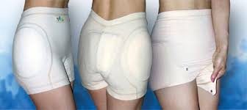
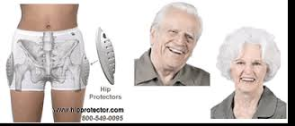
محافظ لگن

Slide 32
چگونه سالمندان در معرض خطر سقوط را شناسایی کنیم؟
هدف از ارزیابی خطر سقوط این است که مشخص نماییم یک سالمند در معرض خطر سقوط هست یا نه، و اگر اینگونه است چه عواملی سالمند را در معرض این خطر قرار میدهد؟
تکمیل یک ارزیابی خطر سقوط و جستجوی وجود عوامل خطر سقوط، اولین قدم در پیشگیری از سقوط هاست.

Slide 33
چگونه سالمندان در معرض خطر سقوط را شناسایی کنیم؟
مهم ترین عوامل خطر سقوط عبارتند از:
-سابقه زمین خوردگی ها
-گیجی یا وضعیت ذهنی تغییر یافته
-نیاز به دستشویی رفتن (بی اختیاری و یا تکرر ادرار)
-دارو ها
-تغییر در عملکرد حرکتی (مشکلاتی در تعادل هنگام راه رفتن و جابجایی)

Slide 34
چگونه سالمندان در معرض خطر سقوط را شناسایی کنیم؟
چه مواقعی ارزیابی خطر سقوط باید انجام شود؟
-زمانی که یک سالمند زمین می خورد
-زمانی که وضعیت جسمی یا ذهنی یک سالمند به طور قابل توجهی تغییر می‌کند
-زمانی که داروهای سالمند عوض می‌شود (مثلاً داروهای جدیدی تجویز می‌شود و یا دوز فعلی دارو ها تغییر می‌کند)
-زمانی که یک سالمند از یک اتاق یا طبقه به اتاق یا طبقه دیگری نقل مکان می‌کند

Slide 35
مداخلات مناسب درخطر سقوط چه هستند؟
نمونه هایی از مداخلات مخصوص سالمندان با ریسک پایین شامل:
راهنمایی و آشنا کردن سالمند با محیط های جدید اطراف
آموزش این نکته به فرد سالمند که میز کنار تخت روی چرخ هایی قرار گرفته و چنانچه به آن ها تکیه شود نمی‌توانند تکیه گاه باشد.
قرار دادن عصا ها و واکر ها در جایی که فرد سالمند می‌توانند به‌راحتی در دسترس باشند.
مطمئن شدن از اینکه فرد سالمند پاپوش ضد سُر خوردن می پوشد.
مطمئن شدن از اینکه تختخواب برای سالمند در پایین ترین ارتفاع مناسب قرار گرفته و اینکه چرخ های تختخواب قفل هستند.
در نظر گرفتن نیاز به روشنایی اضافه، همچون چراغ خواب ها
مطمئن شدن از اینکه کلید احضار در دسترس قرار دارد.
اطمینان از اینکه کف ساختمان خشک و مرتب و منظم است.

Slide 36
مداخلات مناسب درخطر سقوط چه هستند؟
خطر و ریسک های بالای سقوط:
سالمندان در معرض ریسک های بالای سقوط باید مداخلات پیشگیری کننده هدفمند در راستای عوامل خطر شناسایی شده را دریافت نمایند. نمونه هایی از مداخلات برای سالمندان دارای ریسک بالای سقوط از این قرارند:
کمک به هنگام جابجایی و راه رفتن
معاینه و کنترل منظم سالمند
ارزیابی نیازهای سالمندان هر دو ساعت، زمانی که سالمند بیدار است، یا مطابق برنامه تثبیت شده برای توالت رفتن
هرگز سالمند در دستشویی تنها نشود

Slide 37
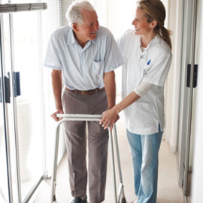

Slide 38
ابزارهای ارزیابی افراد سالمند GERIATRIC ASSESSMENT
دانشکده پرستاری و مامایی بجنورد
تهیه و تنظیم: دکتر حامد مرتضوی
استادیار گروه پرستاری سالمندی
تهیه و تنظیم: دکتر حامد مرتضوی
استادیار گروه پرستاری سالمندی

Slide 39
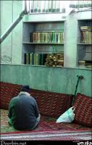
دامنه ارزیابی سالمندان: وضعیت عملکردی
وضعیت عملکردی به عنوان "توانایی فرد برای اجرای تکالیف و به انجام رسانیدن نقش های اجتماعی ای که همراه با زندگی روزانه در میان محدوده ی وسیعی از پیچیدگی ها است" تعریف می شود.
ارزیابی وضعیت شناختی به اهداف مختلفی صورت می گیرد. کلینیسین ها آنها را به منظور ایجاد خط مبنا، مانیتور کردن دوره ی درمان، یا برای اهداف تشخیصی به کار می برند.

Slide 40
دامنه ارزیابی سالمندان: وضعیت عملکردی
آزمایش عملکرد ممکنست به سه سطح تقسیم شود:
فعالیت های پایه ای زندگی روزانه (BADL)، فعالیت های ابزاری زندگی روزانه(IADL) و فعالیت های پیشرفته زندگی روزانه (AADL).
فعالیت های پایه ای زندگی روزانه به آن فعالیت هایی برمیگردد که برای حفظ وضعیت زندگی مستقل ضروری هستند، اما کافی نیستند. Katzکتز و همکاران، تکالیف عملکردی پایه را این طور توصیف می کند: غذا خوردن، حفظ اختیار دفع، جابه جا شدن، دستشویی رفتن، لباس پوشیدن، و حمام کردن. افراد دارای چندین دیسفانکشن در این سطح به طور معناداری به حمایت در خانه، مثل مراقبت 24 ساعته، یا پذیرش در خانه سالمندان نیاز دارند.

Slide 41
دامنه ارزیابی سالمندان: وضعیت عملکردی
فعالیت های ابزاری زندگی روزانه، سطح پیچیده تری از فعالیت هستند که برای نگهداری امور خانگی مستقل ضروری اند. اینها شامل تکالیفی مانند پرداخت قبوض، مصرف داروها، خرید رفتن و آماده کردن غذا هستند.
افراد با چندین نقص در این حیطه ها معمولا به زندگی کمکی، خدمات مبتنی بر جامعه گسترده، یا برخی حمایت های داخل خانه نیاز دارند.
در این سطح، فرصت و انگیزه، مشارکت کنندگان مهمی در حفظ فانکشن هستند.

Slide 42
دامنه ارزیابی سالمندان: وضعیت عملکردی
بالاترین سطح فعالیت به وسیله ی AADL بیان می شود. این تکالیفی مانند کارکردن، شرکت کردن در سرویس های مذهبی، داوطلب شدن و حفظ سرگرمی هاست که پیچیده ترین ها هستند و به بالاترین سطح توانایی های چندگانه برای کامل شدن نیاز دارند و بنابراین نسبت به تغییرات وضعیت سلامتی حساس ترین هستند.
اندازه گیری های مبتنی بر عملکرد وضعیت فانکشنال، اطلاعات تشخيصی مفیدی فراهم می کند. چندین ابزار ایجاد شده اند مثل آنهایی که بر عملکرد اندام انتهایی پایینی متمرکزند( مثل تعادل ایستادن، سرعت راه رفتن، و بلند شدن از صندلی) و آنهایی که اندام های انتهایی فوقانی را شامل می شوند. این ابزارها کاهش عملکرد، موسسه ای شدن و مرگ و میر را پیش بینی می کنند.

Slide 43
دامنه ارزیابی سالمندان: وضعیت عملکردی
کاربرد وسایل در زندگی روزمره(IADL) | فعالیت های زندگی روزمره (ADL)
مدیریت داروها | حمام کردن
خرید خوار و بار | لباس پوشیدن
آماده کردن غذا | دستشویی رفتن
استفاده از تلفن | جابه جا شدن
رانندگی کردن و حمل و نقل | غذا خوردن
مدیریت امور مالی
خانه داری
شستشوی لباس ها

Slide 44
مقیاس تحرک و پویایی سالمندان
هدف: این مقیاس توسط فیزیوتراپ ها آماده گردیده ویک ابزار استاندارد شده برای ارزیابی تحرک، در اکثر بیماران سالمندان آسیب پذیر(frail) می باشد.
محتوا: این مقیاس 7 بعد عملکردی را ارزیابی می کند که شامل حرکت، تعادل، تغییرپوزیشن و تمام مهارتهای ذاتی که اجازه انجام فعالیت های روزانه زندگی را می دهند. حدااکثر نمره 20 می باشد و نمرات بالاتر نشان دهنده عملکرد بهتر می باشد.

Slide 45
مقیاس تحرک و پویایی سالمندان
قدم زدن 3 عدم وابستگی به کمک عصا 2 عدم وابستگی به کمک واکر 1 تحرک با ابزارهای کمکی اما نامنطم و چرخش نامطمئن 0 نیاز به کمک یک شخص دیگر یا نظارت ثابت ومداوم | تغییر حالت ازخوابیده به نشسته 2 عدم وابستگی 1 نیاز به کمک یک شخص دیگر 0 نیاز به کمک دو نفر یا بیشتر
شروع راه رفتن 3 زیر 15 ثانیه 2 بین 15 تا 30 ثانیه 1 بیش از 30 ثانیه | تغییر حالت از نشسته به خوابیده 2 عدم وابستگی 1 نیاز به کمک یک شخص دیگر 0 نیاز به کمک دو نفر یا بیشتر
رسیدن به عملکرد 4 بیش cm20 2 cm20- 10 0 زیر cm10 یا ناتوان | تغییر حالت از خوابیده به ایستاده 3 عدم وابستگی، زیر 3 ثانیه 2 عدم وابستگی،بیش از 3 ثانیه 1 نیاز به کمک یک شخص دیگر 0 نیاز به کمک دو نفر یا بیشتر
ایستادن 3 ایستاده بدون حمایت 2 ایستاده بدون حمایت اما نیاز به کمک جهت ماندن در این حالت 1 ایستاده اما نیاز به حمایت دارد 0 ایستاده به کمک یک شخص دیگر *حمایت : از دست ها استفاده کند تا خودش بایستد

Slide 46
مقیاس تحرک و پویایی سالمندان
تفسیر نمرات:
نمره کسب شده 14 – 20: فرد به تنهایی و به طور ایمن قادر به انجام فعایت ها می باشد. در انجام ADLs مستقل است. این بیماران برای رفتن به منزل معمولا ایمن هستند، اما ممکن است در منزل نیاز به کمک داشته باشند.
نمره کسب شده 10- 13: برای داشتن تحرک ایمن و استقلال در انجام ADLs در مرز قرار دارند. این بیماران برای انجام کارهای روزانه و تحرک به کمی کمک نیاز دارند. نمره کسب شده کمتر از10: در انجام ADLs و تحرک وابسته هستند و نیاز به کمک دارند. ممکن است در یک مدت طولانی به مراقبت در منزل نیاز داشته باشند .
* این تفسیر ها عمومی بوده و برای بیماران با مشکلات شناختی یا دیگر وضعیت هایی که بر روی تحرک بیمار تاثیر می گذارد (هیپوتانسیون وضعیتی) انجام نشود.

Slide 47
Timed Get Up And Go Test تست زمان بندی شده ی بر خواستن و رفتن
هدف: سنجش توانایی حرکت در افرادی که قادر هستند به تنهایی راه بروند ( با اجازه ی استفاده از وسایل کمکی).
نام و نام خانوادگی : تاریخ: زمان انجام تست: ............... ثانیه
دستورالعمل: شخص می تواند کفش هایش را به طور معمول بپوشد و هر وسیله کمکی که معمولا استفاده می کرد به کار ببرد.
1 - شخص روی صندلی نشسته است و با پشت به صندلی تکیه داده است و بازوهای خود را در حالت استراحت رو دسته صندلی قرار داده است.
2 - از شخص بخواهید از روی صندلی استاندارد بلند شود و به فاصله 3 متر راه برود.
3 - دور بزند و به سمت صندلی برگردد و مجددا روی صندلی بنشیند.
زمان گرفتن وقتی که شخص از صندلی بلند می شود، شروع می شود و وقتی که مجددا برگشت و روی صندلی نشست پایان می پذیرد.
هر شخص باید یک تمرین آزمایشی و سه تمرین واقعی انجام دهد میانگین زمان سه تمرین واقعی ثبت می شود.
پیش بینی نتایج
رتبه | ثانیه
حرکت آزادانه | کمتر از ده ثانیه
بیشتر مستقل | کمتر از بیست ثانیه
تحرک متغیر | بین 20 – 29 ثانیه
اختلال حرکت | بیش از 30 ثانیه

Slide 48
شاخص KATZ بررسی فعالیت های روزمره زندگی (ADL)
فعالیت امتیاز (1 یا 0) | مستقل (امتیاز 1) بدون نظارت، هدایت و کمک فردی دیگر | وابسته (امتیاز 0) با نظارت، هدایت و کمک فردی دیگر و یا تحت مراقبت کلی
حمام کردن امتیاز ........... | (1 امتیاز، غ) بطور کامل و تنها حمام می کند، یا نیاز به کمک برای شستن قسمتی از بدن از جمله پشت، ناحیه پرینه. | (امتیاز0، ن) نیاز به کمک برای بیش از یک قسمت از بدن. (امتیاز0، و) نیاز کامل برای حمام.
لباس پوشیدن امتیاز ........... | (1 امتیاز، غ) به تنهایی لباس هایش را از کمد برمیدارد، می پوشد و در می آورد. ممکن است برای پوشیدن کفش نیاز به کمک داشته باشد. | (امتیاز0، ن) نیاز به کمک برای پوشیدن لباس دارد (امتیاز0، و) بطور کامل وابسته است.
توالت رفتن امتیاز ........... | (1 امتیاز، غ) به توالت رفته و به تنهایی بر روی توالت نشسته و خود را تمیز می کند. | (امتیاز0، ن) برای رفتن به توالت، تمیز گردن و... نیاز به کمک دارد. و یا از پوشک استفاده می کند. (امتیاز0، و) بطور کلی قادر به تولت رفتن نیست و از لگن استفاده می کند.
جابجا شدن امتیاز ........... | (1 امتیاز، غ) بدون کمک در تخت یا روی صندلی نشسته و خارج می شود. وسایل کمکی برای حرکت قابل قبول است. | (امتیاز0، ن) نیاز به کمک کسی و یا چیزی برای حرکت در تخت و صندلی. (امتیاز0، و) نیاز کامل برای حرکت دارد.
اختیار داشتن امتیاز ........... | (1 امتیاز، غ) اختیار کاملی برای دفع ادرار و مدفوع دارد. | (امتیاز0، ن) بطور نسبی اختیار دارد و از ایزی لایف و یا سوند استفاده می کند. (امتیاز0، و) کاملا بی اختیاری بوده و نیاز به راهکارهای کنترلی دارد.
غذا خوردن امتیاز ........... | (1 امتیاز، غ) غذا را بدون کمک فرد دیگری از بشقاب برداشته و می خورد. آماده ساختن غذا ممکن است توسط فردی دیگری انجام شود. | (امتیاز 0) نیاز به کمک نسبی است. (امتیاز0، ن) قادر به خوردن غذا نبوده و روش های تغذیه ایی کمکی استفاده می شود.
کل امتیاز= ............... 6=بالا (بیمار مستقل است) 0= پایین (بیمار بطور کلی وابسته است)
*امتیاز دهی: امتیاز 6 به معنی عملکرد مستقل و کامل، 4 به معنی اختلال متوسط، و 2 یا کمتر به معنی اختلال شدید در عملکرد.
** در کتاب مراقبت های بهداشتی اولیه در سالمندان ایران، این مورد را امتیاز دهی را اینگونه ذکرکرده است:
غ : غیر وابسته ن : نیازمند کمک و : وابسته

Slide 49
ابزار Lawton بررسی فعالیت های روزمره زندگی با وسایل (IADL) یا فعالیت های مهارتی روزمره زندگی
توانایی استفاده از تلفن .....1..... می تواند شماره تلفن های را جستجو نماید و به تنهایی تماس بگیرد. .....1..... یکسری شماره های آشنا را می تواند بگیرید. .....1..... به تلفن پاسخ داده اما نمی تواند تماس بگیرید. .....0..... اصلا از تلفن همراه نمی تواند استفاده کند.
خرید کردن .....1..... همه خرید های خود را بطور مستقل انجام می دهد. .....0..... بطور مستقل فقط برخی خریدهای کوچک را انجام می دهد. .....0..... نیاز به همراهی فردی برای خرید دارد. .....0..... بطور کامل قادر به خرید نیست.
غذا پختن .....1..... بطور مستقل وعده های غذایی را برنامه ریزی، آماده و میل می کند. .....0..... وعده های غذایی را آماده می کند اگر مواد اولیه مهیا کنند. .....0.....وعده های غذایی را گرم می کند اما رژیم غذایی را بقدر کافی رعایت نمی کند. .....0..... به فردی جهت آماده کردن غذا نیاز دارد.

Slide 50
ابزار Lawton بررسی فعالیت های روزمره زندگی با وسایل (IADL) یا فعالیت های مهارتی روزمره زندگی
خانه داری .....1..... خانه را با کمک دستیاری جهت کارهای سنگین مرتب نگه می دارد. .....1..... برخی کارهای سبک را از جمله شستن ظرف ها و پهن کردن رختخواب، خودش انجام می دهد. .....1..... برخی کارهای سبک را انجام می دهد، اما نمی تواند نظافت خانه را حفظ نماید. .....1..... به کمک فردی جهت انجام و حفظ نظافت خانه نیاز دارد. .....0..... در وظایف خانه داری قادر به همکاری نیست.
شستشوی لباس ها .....1..... بطور کامل شستشو لباس های خود را انجام می دهد. .....1..... برخی از لباس های کوچک مثل جوراب و لباس های زیر را شستشو می کند. .....0..... تمامی لباس های فرد توسط فردی دیگر شسته می شوند.
رفت و آمد .....1..... بطور مستقل با وسایل عمومی و یا ماشین شخصی خود رفت و آمد دارد. .....1..... از طریق تاکسی رفت و آمد دارد ولی از وسایل عمومی نمی تواند استفاده کند. .....1..... با وسایل عمومی به همراه و یا کمک کسی دیگر رفت و آمد دارد. .....0..... رفت و آمد محدودی با تاکسی و یا اتومبیل با کمک کسی دیگر دارد. .....0..... قادر به رفت و آمد با وسایل نقلیه نیست.

Slide 51
ابزار Lawton بررسی فعالیت های روزمره زندگی با وسایل (IADL) یا فعالیت های مهارتی روزمره زندگی
مسئولیت در قبال داروهای خود .....1..... مسئولیت مصرف داروها با دوز و زمان صحیح انجام می دهد. .....0..... مسئولیت مصرف داروهایش را دارد ولی اگر دارو و دوزهایش را آماده و مشخص نمایند. .....0..... قادر به داشتن مسئولیت داروهایش را ندارد.
توانایی مدیریت امور مالی .....1..... بطور مستقل قادر به مدیریت امور مالی خود را دارد (بودجه، نوشتن چک، پرداخت اجاره و رفتن به بانک) .....1..... مدیریت خریدهای روز خود را دارد ولی به کمک فرد دیگر جهت رفتن به بانک و انجام خریدهای بزرگ و غیره نیاز دارد. .....0.....قادر به مدیریت امور مالی خود نیست.
امتیاز دهی: چندین راه مختلف برای امتیاز دهی وجود دارد مثلا بریا هر سوال دوبخش (0= ناتوان و 1=بسیار توانا) و یا سه بخشی (1=ناتوان، 2= نیازمند کمک و 3=وابسته) و در نهایتا امتیازها جمع بندی می شوند. بالاترین امتیاز نشاندهنده مهارت بالای فرد است. زنان قادرند که در تمامی مهارت توانا باشند ولی مردان در سه حیطه غذا پختن، خانه داری و شتسشوی البسه ممکن است قادر نباشند.

Slide 52
فرم ارزيابي سلامت جسمی Tinetti Scale
الف- تست هاي تعادل اموزش ابتداي ي: شخص روي يك صندلي سفت و بي دسته مي نشيند تا مانورهاي ذيل تست شود. 1- تعادل در نشستن : تكيه دادن يا ليز خوردن روي صندلي = 0 استوار و راحت = 1 2- برخاستن : بدون كمك قادر نيست = 0 قادر است ( از دست ها براي كمك استفاده مي كند ) = 1 بدون كمك دست ها مي تواند = 2 3- تلاش براي برخاستن بدون كمك قادر نيست = 0 قادر است ، نياز به بيش از يكبار تلاش دارد =1 يكباره قادر به برخاستن است =2 4- تعادل ايستان فوري ( 5 ثانيه اول) غير استوار ( تلوتلو خوردن ، حركت پاها ، حركت تنه )=0 استوار ولي با استفاده از واكر يا وسيله ديگر =1 استوار بدون واكر يا وسيله ديگر = 2

Slide 53
فرم ارزيابي Tinetti Scale
5- تعادل ايستادن : غير استوار = 0 استوار ولي در عرض راه رفتن ( قسمت داخلي پاشنه بيشتر از 4 اينچ از هم جدا باشد و از عصا يا وسيله ديگر استفاده كند =1 راه رفتن در عرض باريك بدون كمك =2 6- هل دادن ( شخص در وضعيت ماكزيمم با پاهاي در حد امكان نزديك هم قرار مي گيرد ، ازمونگر به ارامي با كف دست 3 مرتبه بر روي استرنوم شخص فشار وارد مي كند ) تمايل به زمين خوردن =0 تلوتلو خوردن ، چنگ زدن ، خود را گرفتن =1 استوار =2 7- با چشم هاي بسته ( در ماكزيمم وضعيت مانند شماره 6) غير استوار =0 استوار =1 8- چرخيدن ( 360 درجه) كشيدن پا بر روي زمين =0 كشيدن نسبي پا بر روي زمين =1 گام هاي استوار =2 9- نشستن نامطمئن ( تخمين نادرست مسافت ، بر روي صندلي افتادن ) =0 استفاده از دست ها يا نبود يك حركت روان =1 حركت روان و مطمئن =2 امتياز تعادل = 16

Slide 54
فرم ارزيابي(الف- تست های تعادل)/ ب- تست هاي راه رفتن Tinetti Scale
آموزش اوليه، شخص در كنار آزمونگر مي ايستد و به طرف پايين راهرو ، دالان يا در عرض اتاق راه مي رود ابتدا با گام معمولي سپس در برگشت سريعتر ولي با گام هاي مطمئن ( مساعدت هاي راه رفتن معمولي) 10- شروع به راه رفتن بلافاصله بعد از گفتن برو هر تامل يا تلاش هاي مضاعف براي شروع =0 بدون تامل و درنگ =1 11- طول و ارتفاع گام A: حركت پاي راست هنگام گام برداشتن ، پاي راست از پاي چپ نمي تواند عبور كند = 0 هنگام گام برداشتن ، پاي راست از پاي چپ عبور مي كند = 1 هنگام گام برداشتن ، پاي راست به طور كامل از زمين بلند نمي شود = 0 هنگام گام برداشتن ، پاي راست به طور كامل از زمين بلند مي شود = 1 B : حركت پاي چپ هنگام گام برداشتن ، پاي چپ از پاي راست نمي تواند عبور كند = 0 هنگام گام برداشتن ، پاي چپ از پاي راست عبور مي كند = 1 هنگام گام برداشتن ، پاي چپ به طور كامل از زمين بلند نمي شود = 0 هنگام گام برداشتن ، پاي چپ به طور كامل از زمين بلند مي شود = 1

Slide 55
فرم ارزيابي(الف- تست های تعادل)/ ب- تست هاي راه رفتن Tinetti Scale
12- فاصله گام ها: طول گام راست و چپ برابر نباشد ( با تخمين زدن )=0 طول گام راست و چپ برابر به نظر مي رسد =1 13- تداوم گام : توقف يا عدم تداوم بين گام ها =0 گام ها ممتد به نظر مي رسد =1 14- مسير ( در ارتباط با كاشي هاي زمين تخمين زده مي شود ، عرض 30 سانتيمتر و طول 3 متر ) انحراف واضح = 0 انحراف كم يا متوسط يا استفاده از وسيله راه رفتن =1 مستقمي و بدون وسيله راه رفتن =2 15- تنه: نوسان واضح يا از وسيله كمكي براي راه رفتن استفاده كند =0 نوسان نباشد ولي خم كردن زانو يا درد پشت يا باز كردن دست ها از هم در هنگام راه رفتن وجود داشته باشد =1 نوسان نداشته باشد ، زانوها خم نشود ، از دست ها و وسيله كمكي در هنگام راه رفتن استفاده نكند =2 16- هنگام راه رفتن : پاشنه ها جدا از هم =0 پاشنه ها هنگام راه رفتن در تماس با هم =1 امتياز گام ها :12 تعادل و امتياز گام ها : 28

Slide 56
منابع
1- مرتضوی، حامد و همکاران. "بررسی نگرش پرستاران نسبت به افراد سالمند و پدیده سالمندی". مجله دانشگاه علوم پزشکی خراسان شمالی؛ شماره 5، 1392. 1068-1063.
2-گلمکانی، ابراهیم ؛ مرتضوی، حامد؛ یوسفی، محمدرضا و همکاران."سقوط در سالمندان: مقاله مروری" مجله دانشگاه علوم پزشکی خراسان شمالی؛ شماره 5، 1392. 1068-1063.
3- Mortazavi, H; Peyrovi, H; Joolaee, S. How do family cargivers of older people give up cargiving; IJCBNM, 2015, 3(3):187-197.
4- Tideiksaar, R. Avoiding falls: A guidebook for cetified assistants.Thomson. 2006.
5- Miller, C.A. Nursing for wellness in older adults- 6th ed. Elsevier. 2012.
6- Meiner, S.E. Gerontologic nursing- 5th ed. Wolters kluwer. 2015
7- Williams, B. C.; Malani, P. N.; Wesorick, D. H. John Wiley & Sons. Hospitalists guide to the care of older patients- 6th ed. Elsevier. 2013.

Slide 57
با تشکر از توجه شما

